Slide 1


 |  |  | Obchodní akademie a Střední odborná škola, gen. F. Fajtla, Louny, p.o. Osvoboditelů 380, Louny
Číslo projektu | CZ.1.07/1.5.00/34.0052 | Číslo sady |  | 18 |  | Číslo DUM | 15
Předmět | Mechanika 2.r – Pružnost a pevnost
Tematický okruh | Složená namáhání
Název materiálu | Mohrova kružnice napětí
Autor | Ing. Bc. Zdeňka Soprová
Datum tvorby | 8.3.2014 | Ročník |  |  | II.
Anotace Žáci zjistí, co rozumíme pojmem Mohrova kružnice a naučí se konstruovat Mohrovu kružnici. Učební materiál je určen pro II. ročník technických škol. Pomůcky: tužka, papír
Metodický pokyn Učitel látku promítá na tabuli a provádí výklad.

Slide 2
Mohrova kružnice napětí
Mohrova kružnice napětí je kružnice, u níž souřadnice každého bodu odpovídají normálovému a tečnému napětí v určité rovině.
Jedná se o nejjednodušší způsob hledání normálového a tečného napětí.
Určení maximálních normálových a tečných napětí je důležité pro posouzení směrů trhlin v nebezpečném místě.
Houževnatý materiál se poruší v rovině, ve které je maximální tečné napětí, křehký se poruší v rovině, ve které je maximální normálové napětí.

Slide 3
Základní poučky pro řešení pomocí Mohrovy kružnice napětí
Každý bod Mohrovy kružnice určuje svými souřadnicemi normálové a tečné napětí v určité rovině
Dvě roviny k sobě kolmé mají odpovídající body na témže průměru Mohrovy kružnice
Tečná napětí ve dvou rovinách k sobě kolmých jsou stejná, ale liší se znaménkem – tzv. zákon o sdružených smykových napětí

Slide 4
Hlavní roviny jsou ty, ve kterých normálové napětí dosahuje extrémních hodnot a tečné napětí je nulové
Tečná napětí jsou maximální v rovinách odkloněných od rovin hlavních o úhel 45º
Je-li rovina, ve které napětí zjišťujeme, odchýlená od roviny hlavní o úhel α v určitém směru, musíme na Mohrově kružnici vynést v témže směru úhel 2α k určení odpovídajícího bodu

Slide 5
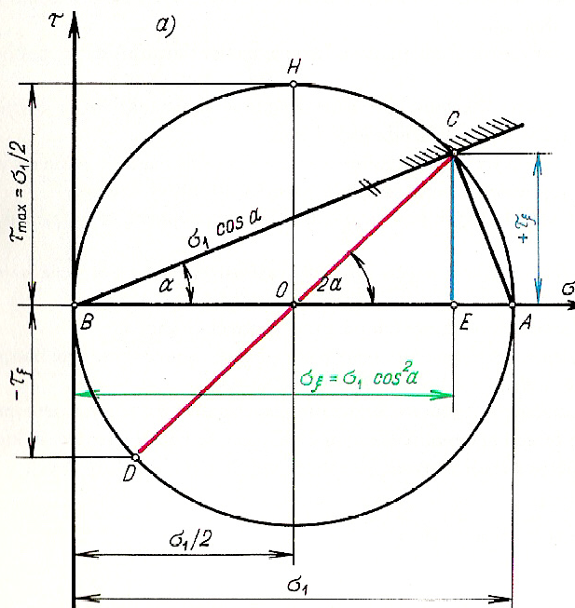
Mohrova kružnice

Slide 6
Postup při konstrukci Mohrovy kružnice
Zvolíme soustavu souřadnic σ a τ
Nad hlavním napětím σ₁ opíšeme kružnici o poloměru σ₁/2.
Pro libovolnou rovinu α sestrojíme bod Mohrovy tak, že na kružnici vyneseme od bodu A, který odpovídá hlavní rovině, oblouk příslušející úhlu 2α proti směru otáčení hodinových ručiček. Dostaneme bod C.

Slide 7
Z hlavní roviny se do hledané roviny dostaneme otočením o úhel α proti směru otáčení hodinových ručiček.
Z bodu C se otočením o 180º dostaneme do bodu D. Body C a D odpovídají dvěma rovinám k sobě kolmým.
Pro tyto dvě kolmé roviny platí:
Body Mohrovy kružnice odpovídající dvěma rovinám k sobě kolmým leží na témže průměru Mohrovy kružnice

Slide 8

Ve dvou rovinách k sobě kolmých jsou tečná napětí stejně velká, liší se jen znaménkem (zákon smykových napětí)
Součet normálových napětí ve dvou k sobě kolmých rovinách je konstantní:

Slide 9
Citace:
MRŇÁK, Ladislav a DRDLA, Alexander. Mechanika: pružnost a pevnost pro střední průmyslové školy strojnické. 3. vyd. Praha: Nakladatelství technické literatury, 1981, 368 s. S. 273, 274.

